Slide 1
コードクローン検出法が用いる 局所性鋭敏型ハッシュのための パラメータ決定手法
○徳井翔梧¹ 吉田則裕² 崔恩瀞³ 井上克郎¹
¹大阪大学 ²名古屋大学 ³奈良先端科学技術大学院大学
Notes:
よろしくお願いします．大阪大学の徳井が，コードクローン検出法が用いる局所性鋭敏型ハッシュのためのパラメータ決定手法という題目で発表します．

Slide 2
コードクローン
ソースコードの同一または類似した部分を持つコード片
ソフトウェア保守を困難にする大きな要因の１つ
コピーアンドペーストなどのさまざまな理由により生成される
コードクローンを自動で検出する手法が研究されている
コードクローン
クローンペア
Notes:
最初に，コードクローンについて説明します．ソフトウェア保守を困難にする大きな要因の1 つとしてコードクローンが指摘されています．コードクローンとは，ソースコード中に存在する互いに一致または類似した部分を持つコード片のことを指し，既存コードのコピーアンドペーストによる再利用等が原因で生じます．互いにコードクローンであるコード片の対をクローンペアと呼びます．コードクローンを管理するために，コードクローンを自動で検出する手法が研究されています．

Slide 3
ブロッククローン検出法[1,2]
コードブロック単位での検出
if文やfor文，関数などの波括弧で囲まれた部分
意味的に類似したコードクローンを検出可能
情報検索技術で用いられるベクトル化手法であるTF-IDF法[3]が用いられている
他の検出手法と比べて検出結果の適合率や再現率が高い
検出時間が短い
局所性鋭敏型ハッシュ(LSH)ライブラリを用いたクラスタリングを利用
大規模なプロジェクトのコードクローンを高速に検出可能
[1]横井 一輝, 崔 恩瀞, 吉田 則裕, 井上 克郎 "情報検索技術に基づくブロッククローン検出", 情報処理学会研究報告, Vol.2017-SE-196, No.19, pp.1-8, 2017
[2]横井 一輝, 崔 恩瀞, 吉田 則裕, 井上 克郎: “情報検索技術に基づく細粒度ブロッククローン検出”, コンピュータソフトウェア（採録決定）
[3]R. Baeza-Yates and B. Ribeiro-Neto “Modern Information Retrieval: The Concepts and Technology behind Search”, Addison-Wesley, 2011.
Notes:
コードクローン検出手法の１つにブロッククローン検出法があります．
ブロッククローン検出法は，コードブロック単位での検出を行います．コードブロックとはif文やfor文，関数などの波括弧で囲まれた部分のことを指します．
また，意味的に類似したコードクローンを検出可能であることです．情報検索技術で用いられるベクトル化手法であるTF-IDF法を用いることによって，他の検出手法と比べて検出結果の適合率や再現率を高くすることができています．
そして，LSHライブラリであるFALCONNを用いてクラスタリングを行うことによって，大規模なプロジェクトのコードクローンを高速に検出可能となっています．

Slide 4


ブロッククローン検出法[1,2] のアルゴリズム
STEP 1 ： 構文解析を行い抽象構文木を生成
STEP 2 ： 抽象構文木からコードブロックと単語を抽出
STEP 3 ： TF-IDF法によりブロック単位の特徴ベクトルを計算
STEP 4 ： LSHを用いてコサイン類似度が閾値以上のクローンペアを検出
STEP1
ブロックA
STEP3
STEP4
STEP2
単語 | 個数
xxx | 2
yyy | 4
… | …
類似度 | ブロック
0.95 | ブロックA
 | ブロックB
0.93 | ブロックC
 | ブロックD
0.9 | ブロックC
 | ブロックE
ブロックA
$$\{a_{1}, …, a_{n}\}$$
ブロックB
単語 | 個数
xxx | 2
yyy | 4
… | …
ブロックB
$$\{b_{1},…, b_{n}\}$$
ソースコード
抽象構文木
ワードリスト
特徴ベクトル
クローンペア
[1]横井 一輝, 崔 恩瀞, 吉田 則裕, 井上 克郎: "情報検索技術に基づくブロッククローン検出", 情報処理学会研究報告, Vol.2017-SE-196, No.19, pp.1-8, 2017
[2]横井 一輝, 崔 恩瀞, 吉田 則裕, 井上 克郎: “情報検索技術に基づく細粒度ブロッククローン検出”, コンピュータソフトウェア（採録決定）
Notes:
ブロッククローン検出法の検出アルゴリズムに関して説明します。アルゴリズムは4つのステップで構成されており，まずソースコードを構文解析して，抽象構文木を生成します．次に，抽象構文木からコードブロックと単語の抽出を行い，各ブロックに対してTF-IDF法により特徴ベクトルを計算します。最後に，LSHを用いて、クラスタリングを行い，クローンペアを検出します。
しかし，この手法は問題点を含んでおり，LSHがそのアルゴリズムの性質上，検出漏れを起こす可能性があることです．

Slide 5
ブロッククローン検出法の STEP4(クラスタリング)の詳細
LSHとは
最も類似度が高いベクトルペアを高速に求めるアルゴリズム
類似度が高いベクトルペアほどハッシュが衝突する確率が高い
速度と精度はトレードオフ
パラメータを変更して高速化を優先すると， 類似度が高いベクトルペアでも衝突しずらくなる
ハッシュが衝突したベクトルペアはクローンペアの候補
クローンペアの候補の類似度を計算して， コサイン類似度が閾値(0.9)以上ならクローンペアとして検出
類似度が閾値以上だが，ハッシュが衝突しないベクトルペアは検出漏れ
LSHライブラリであるFALCONNを利用
他のコサイン類似度に基づいたLSHと比べて高い精度で高速に検出可能
Notes:
ここではブロッククローン検出法のSTEP4で使用しているLSHに関して説明します．LSHとは，類似度が高いベクトルペアを高速に見つけるアルゴリズムです．
確率的なハッシュ関数を用いて，近似的に検出を行うことで高速化を図っています．
ベクトルペアの類似度が高いほど，ハッシュの衝突確率は高く，類似度が低いほど，ハッシュの衝突確率は低くなるように設計されています．
LSHにおいてハッシュが衝突することは，類似なベクトルペアの候補であることを示します．
類似なベクトルペア候補をLSHによって求め，その候補となったすべてのベクトルペアの類似度を計算することで，閾値以上のベクトルペアを出力します．
しかし，類似度が閾値以上のベクトルペアであるにも関わらず，ハッシュが衝突しない場合もあります．
その場合検出漏れとなります．
高速化を優先する程検出漏れは起こりやすくなり，時間と精度にトレードオフの関係があるといえます．
実際に，ブロッククローン検出法で用いられるLSHにおける検出漏れの量と検出速度に関する調査結果を説明します．

Slide 6
ブロッククローン検出法の STEP4(クラスタリング)の問題点
ブロッククローン検出法の計算時間は，LSHの処理時間に依存
STEP4(クラスタリング)にかかる時間は全体の約87％
検出漏れの割合が調整できない
LSHの処理において約10％の検出漏れを起こしている
再現率を維持して，速度との調整を行えるようにしたい
プロジェクト | ベクトル数 (コードブロックの数) | 全ての 類似ベクトルペア数 | 検出漏れの 類似ベクトルペア数
Linux Kernel | 424,236 | 117,490 | 11,143
Notes:
ブロッククローン検出法がLSHでどのくらい検出漏れを起こしているのか調べた
本研究はこの問題を解決するための研究です．

Slide 7

類似探索の再現率
類似探索とは
ベクトル集合から， 類似度が閾値以上のベクトルペアを探索
再現率 $=\frac{S_{LSH}}{S_{all}}$
$S_{LSH}$ : LSHを用いて検出したベクトルペア数
$S_{all}$ : 類似度が閾値以上の全ベクトルペア数
検出漏れのベクトルペア
類似度が閾値以上だが， LSHで衝突しなかったベクトルペア
類似度が閾値以上の
全ベクトルペア
LSHを用いて検出した
ベクトルペア
検出漏れの
ベクトルペア
再現率=
90%
10%
Notes:
本研究のために類似探索と再現率の定義を行います．
LSHを使った類似探索では、LSHで衝突したベクトルペアのみ類似度を計算して、類似するベクトルペアを検出します。
そこで再現率を、LSHを用いて求めたベクトルペア数S LSHと、類似度が閾値以上の全てのベクトルペア数S allを使って、S LSHをS allで割った値とします。
S allの数は、すべてのベクトル同士の類似度を計算することにより求めることができます。
LSHで衝突しなかったベクトルペアは，そのベクトルペアの類似度に関わらず，検出できなくなります．
検出漏れのベクトルペアとは、本研究では類似度が閾値以上だがLSHで衝突しなかったベクトルペアのことを指します。
例えば、現状のブロッククローン検出法での検出漏れのベクトルペアの割合は10%程度あったので，再現率は90%となります。
再現率を上げるためには，LSHの衝突確率を上げる必要があります。

Slide 8
研究概要
ブロッククローン検出法の問題点
STEP4(類似探索)における検出漏れの割合を調整できない
計算時間がLSHの処理時間に大きく依存する
本研究では
目標再現率に基づいて，短時間で類似探索を行うことを目的として，LSHパラメータの決定手法を提案
ブロッククローン検出法が用いるLSHのパラメータの解析と決定
FALCONNのデフォルトと本手法のパラメータの比較実験
Notes:
5分
研究概要について説明します。
ブロッククローン検出法の問題点は2つあります。
LSHにおける検出漏れの量を把握できないことと、計算時間がLSHの処理時間に大きく依存することです。
本研究はその問題を解決するために、ブロッククローン検出法が用いるLSHに与えるパラメータ決定手法の提案を行います。
まず、本研究での目標を明確にするために、パラメータを決定する基準と、その基準を満たすようなパラメータを決定するための方針を説明します。
そして、ブロッククローン検出法が用いるLSHのパラメータの解析を行い、ブロッククローン検出法のためのパラメータ決定を行います。
最後に、決定したパラメータに対して，デフォルトのパラメータとの比較実験を行い、有効性の評価を行います．

Slide 9
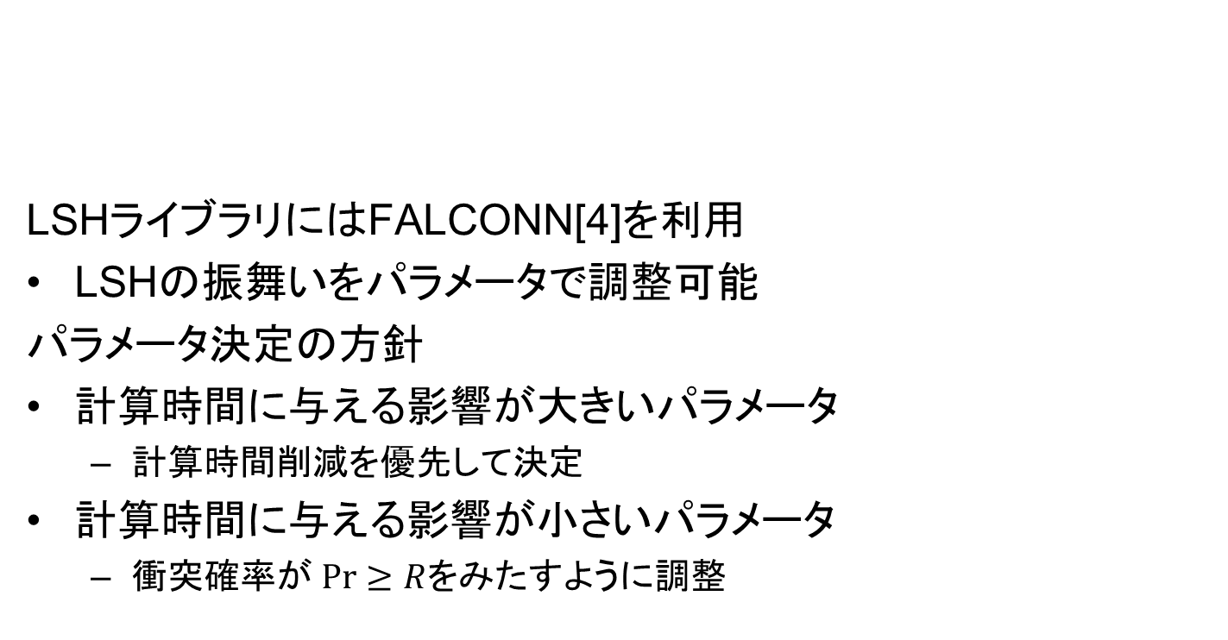
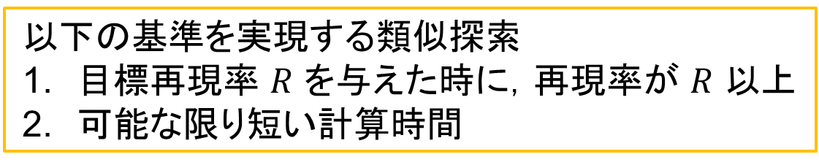
LSHに与えるパラメータ決定手法
LSHライブラリにはFALCONN[4]を利用
LSHの振舞いをパラメータで調整可能
パラメータ決定の方針
計算時間に与える影響が大きいパラメータ
計算時間削減を優先して決定
計算時間に与える影響が小さいパラメータ
衝突確率が $Pr≥R$をみたすように調整
以下の基準を実現する類似探索
目標再現率 $R$ を与えた時に，再現率が $R$ 以上
可能な限り短い計算時間
[4]Andoni et al, Practical and Optimal LSH for Angular Distance, In NIPS'15.
http://www.mit.edu/~andoni/LSH/
Notes:
本研究の目標は，目標再現率Rを与えたときに，再現率がR以上となり，短時間で類似探索を行うことです．
LSHライブラリにはFALCONNを利用します．その理由はLSHの振舞いをパラメータにより自由に調整できるからです．

Slide 10
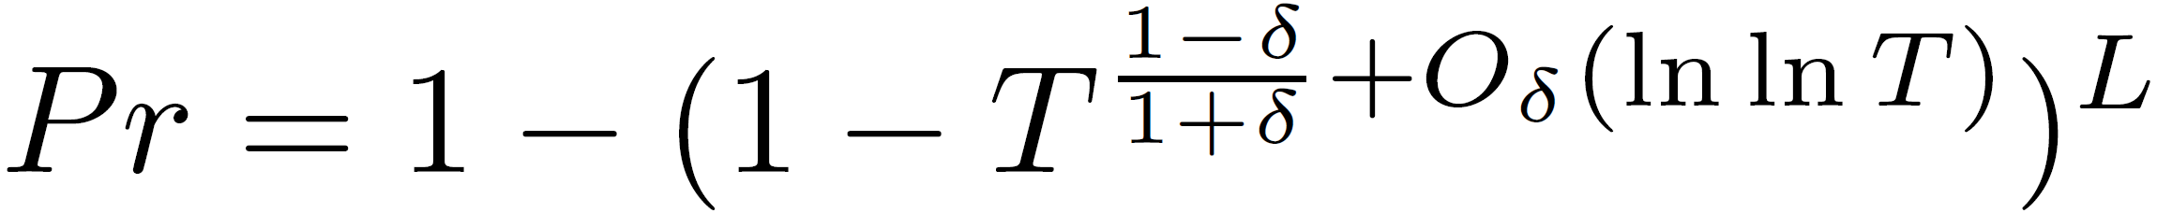
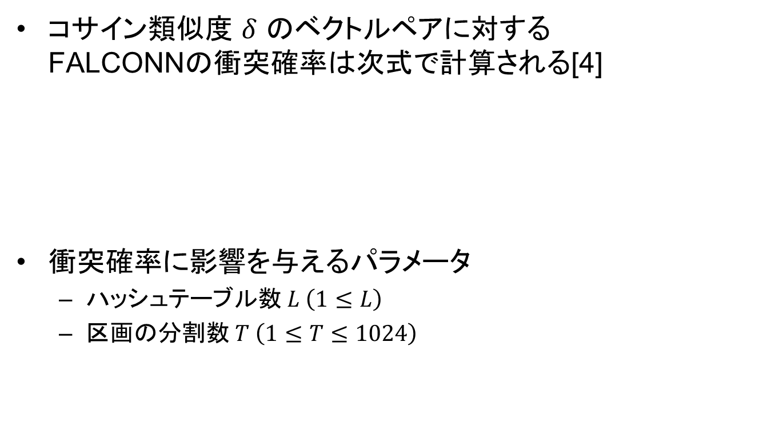
衝突確率に影響を与える FALCONNのパラメータ(1/3)
コサイン類似度 $δ$ のベクトルペアに対する FALCONNの衝突確率は次式で計算される[4]
衝突確率に影響を与えるパラメータ
ハッシュテーブル数 $L \left(1≤L\right)$
区画の分割数 $T \left(1≤T≤1024\right)$
[4]Andoni et al, Practical and Optimal LSH for Angular Distance, In NIPS'15.
http://www.mit.edu/~andoni/LSH/

Slide 11



衝突確率に影響を与える FALCONNのパラメータ(2/3)
ハッシュテーブル数 $L$
複数個用意し，いずれかで衝突するとクローンペアの候補となる
区画の分割数 $T$
分割数を増やすと，区画の幅が狭くなり，衝突しずらくなる
ハッシュ テーブル2
クローンA
クローンB
クローンC
ハッシュ テーブル1
$$T=5 L=1$$
$$T=5 L=2$$

Slide 12


衝突確率に影響を与える FALCONNのパラメータ(3/3)
ハッシュテーブル数 $L$
複数個用意し，いずれかで衝突するとクローンペアの候補となる
区画の分割数 $T$
分割数を増やすと，区画の幅が狭くなり，衝突しずらくなる
ハッシュ テーブル2
クローンA
クローンB
クローンC
ハッシュ テーブル1
$$T=10 L=2$$

Slide 13
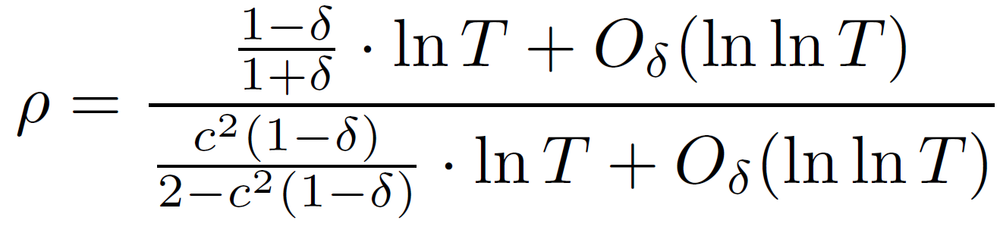

LSHのパラメータの解析(1/2)
区画の分割数 $T (1≤T≤1024)$
LSHの時間計算量 $O\left(Ldn^{ρ}\right)$ の $ρ$ に影響を与える
$T$ を増加させて $ρ$ を減少させる．
Notes:
TはFALCONNの仕様上，ベクトルの次元数以下の整数を指定できます．FALCONNは1024次元まで次元圧縮を行っているため，Tの最大値は1024となります．
この数式に基づいて解析を行った．

Slide 14

LSHのパラメータの解析(2/2)
ハッシュテーブル数 $L (1≤L)$
$L$ を増加させると計算時間が線形に増加
$L$ を増加させると衝突確率は増加する
目標再現率 $R$ に対し，衝突確率が $Pr≥R$ をみたすように調整
再現率
探索時間[s]

Slide 15
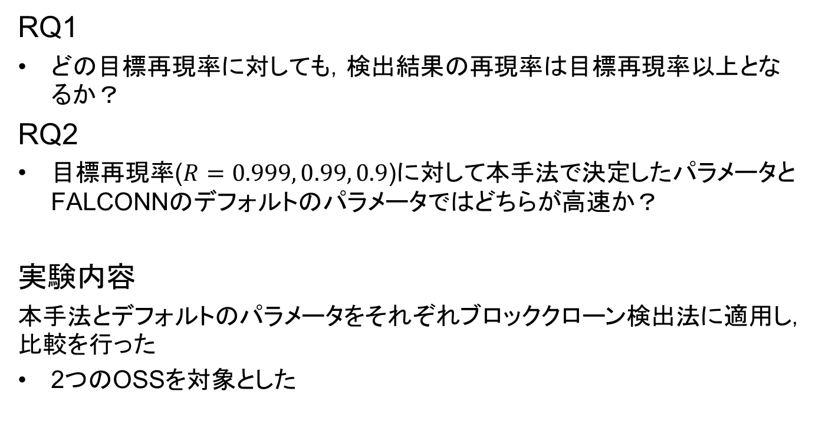
パラメータ決定手法の 有効性の評価実験
RQ1
どの目標再現率に対しても，検出結果の再現率は目標再現率以上となるか？
RQ2
目標再現率($R=0.999, 0.99, 0.9$)に対して本手法で決定したパラメータとFALCONNのデフォルトのパラメータではどちらが高速か？
実験内容
本手法とデフォルトのパラメータをそれぞれブロッククローン検出法に適用し，比較を行った
2つのOSSを対象とした

Slide 16
実験環境と実験対象
実験環境
CPU Intel Xeon 2.80GHz E2613v4
OS Windows10 64bit
メモリ 32.0GB
Java 仮想マシンメモリ領域 15GB
コードクローン検出対象：異なる規模のC言語ベースのOSS
プロジェクト | version | 行数 | ベクトル数 (コードブロック数) | ベクトルの次元数 (単語数) | 類似する ベクトルペア数 (クローンペア数)
PostgreSQL | 10.1 | 1,138,235 | 24,788 | 11,937 | 8,291
Linux Kernel | 4.14 | 17,474,091 | 424,236 | 78,675 | 117,490
対象プロジェクト

Slide 17

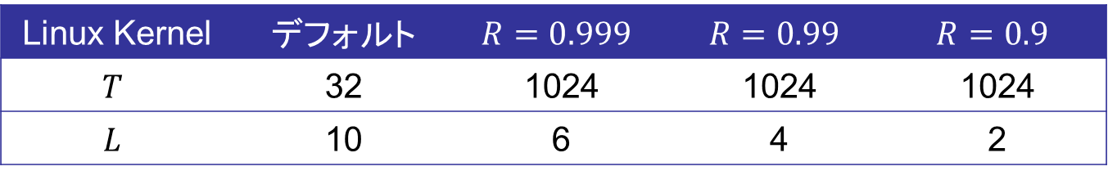
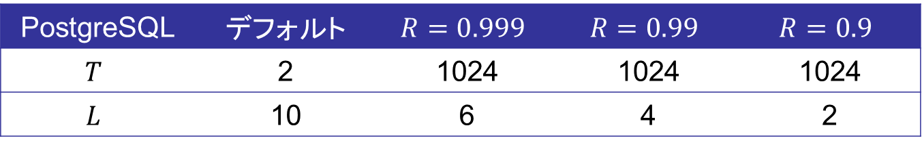
本実験で使用されるパラメータ
FALCONNのデフォルトのパラメータの特徴
$T$ : ベクトルの数と次元数の比$\left(\frac{\log_{2}{N}}{\log_{2}{d}}\right)$から決定
再現率重視のパラメータ
目標再現率 $R$ に対して本手法で決定されるパラメータ
PostgreSQL | デフォルト | $$R=0.999$$ | $$R=0.99$$ | $$R=0.9$$
$$T$$ | 2 | 1024 | 1024 | 1024
$$L$$ | 10 | 6 | 4 | 2
Linux Kernel | デフォルト | $$R=0.999$$ | $$R=0.99$$ | $$R=0.9$$
$$T$$ | 32 | 1024 | 1024 | 1024
$$L$$ | 10 | 6 | 4 | 2
公平な比較を行うために，解析したパラメータ以外は統一した
Notes:
決定されたパラメータはこのようになっています．

Slide 18
実験結果 RQ1
どの目標再現率に対しても，検出結果の再現率は目標再現率以上となるか？
PostgreSQL
目標再現率 | デフォルト | 0.999 | 0.99 | 0.9
探索時間 | 302.5s | 18.4s | 13.5s | 8.6s
再現率 | 1.0 | 0.9998 | 0.9990 | 0.9902
Linux Kernel
目標再現率 | デフォルト | 0.999 | 0.99 | 0.9
探索時間 | 24310.5s | 1940.1s | 1260.7s | 736.0s
再現率 | 1.0 | 0.9998 | 0.9971 | 0.9928
RQ1 再現率が目標再現率以上である

Slide 19
実験結果 RQ2
本手法で決定したパラメータとFALCONNのデフォルトのパラメータではどちらが高速か？
PostgreSQL
目標再現率 | デフォルト | 0.999 | 0.99 | 0.9
探索時間 | 302.5s | 18.4s | 13.5s | 8.6s
再現率 | 1.0 | 0.9998 | 0.9990 | 0.9902
Linux Kernel
目標再現率 | デフォルト | 0.999 | 0.99 | 0.9
探索時間 | 24310.5s | 1940.1s | 1260.7s | 736.0s
再現率 | 1.0 | 0.9998 | 0.9971 | 0.9928
RQ2 デフォルトの探索時間よりも探索時間を削減できた

Slide 20
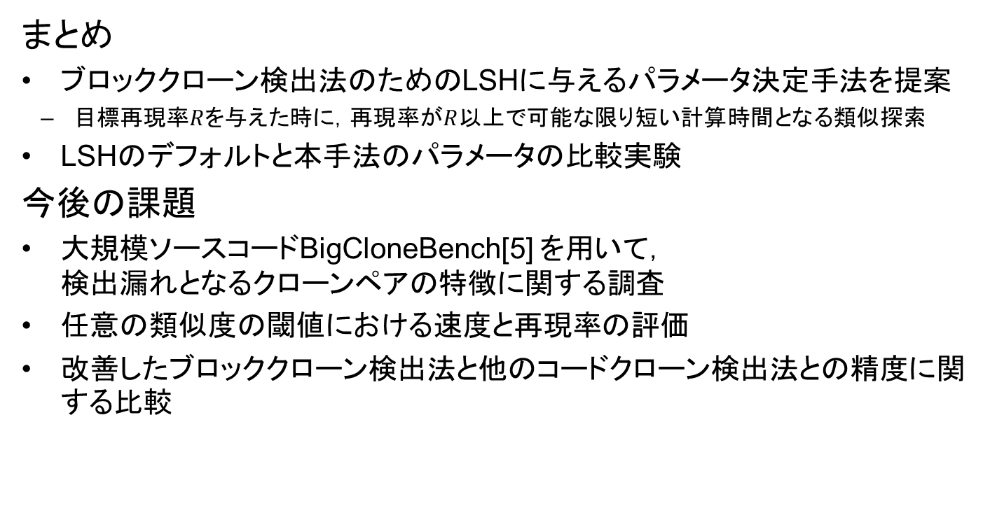
まとめと今後の課題
まとめ
ブロッククローン検出法のためのLSHに与えるパラメータ決定手法を提案
目標再現率$R$を与えた時に，再現率が$R$以上で可能な限り短い計算時間となる類似探索
LSHのデフォルトと本手法のパラメータの比較実験
今後の課題
大規模ソースコードBigCloneBench[5] を用いて， 検出漏れとなるクローンペアの特徴に関する調査
任意の類似度の閾値における速度と再現率の評価
改善したブロッククローン検出法と他のコードクローン検出法との精度に関する比較
[5] J.Svajlenko et al., "Towards a big data curated benchmark of inter-project code clones." ICSME, pp. 476-480, 2014.

Slide 21
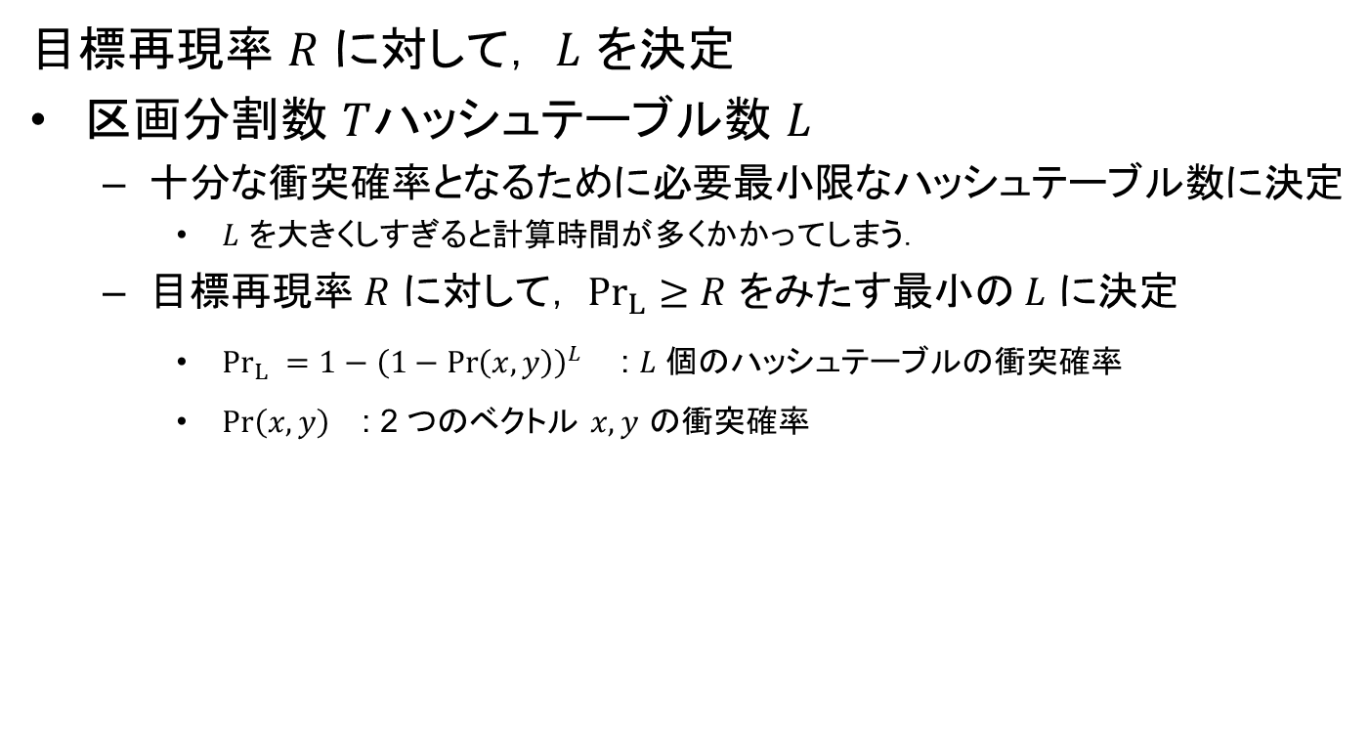
LSHに与えるパラメータ決定
目標再現率 $R$ に対して， $L$ を決定
区画分割数 $T$ハッシュテーブル数 $L$
十分な衝突確率となるために必要最小限なハッシュテーブル数に決定
$L$ を大きくしすぎると計算時間が多くかかってしまう．
目標再現率 $R$ に対して， ${\underset{}{Pr}}_{L}≥R$ をみたす最小の $L$ に決定
${\underset{}{Pr}}_{L} =1−{\left(1−\operatorname{Pr}\left(x,y\right)\right)}^{L}$ : $L$ 個のハッシュテーブルの衝突確率
$\operatorname{Pr}\left(x,y\right)$ : 2 つのベクトル $x,y$ の衝突確率
Notes:
10分

Slide 22
cross-polytope LSH のアルゴリズム[3]
FALCONNのハッシュ関数
STEP A：入力ベクトルを次元圧縮しランダム行列を掛けて回転を実行
STEP B：単位球を指定した数($T$個)の区画に分割して， その点が含まれる区画のラベルをハッシュ値として取得
特徴ベクトル
$x$のハッシュ値
$$x$$
$$Ax$$
$h\left(x\right)=$ 点$Ax$が存在する区画のラベル
STEP A
STEP B
$$e_{2}$$
例：
$$Ax$$
$${−e}_{1}$$
$$e_{1}$$
$$x$$
$$−e_{2}$$
[3]Andoni et al, Practical and Optimal LSH for Angular Distance, In NIPS'15.
http://www.mit.edu/~andoni/LSH/
Notes:
ブロッククローン検出はLSHとしてFALCONNを利用しています．
Tを増加させて，区画の分割を細かくすると，衝突確率が下がり，距離を計算する近傍ベクトルが減るため，計算時間が削減されます．
このFALCONNに与えるパラメータの決定方針を次のスライドで説明します．

Slide 23
類似探索アルゴリズム[4]
STEP A : ベクトルの集合から $L$ 個のハッシュテーブルを作成
STEP B : いずれかのハッシュテーブルで衝突するベクトルのペアをクローンペアの候補とする
STEP C : すべてのクローンペアの候補の類似度を計算
ベクトル集合
ハッシュテーブル
クローンペアの候補
クローンペア
$$x_{1}$$
類似度 | ブロック | 特徴 ベクトル
0.95 | ブロックA | $$x_{1}$$
 | ブロックB | $$x_{4}$$
$$x_{1}=\{a_{1}, …, a_{d}\}$$
$$x_{4}$$
$$x_{2}=\{b_{1}, …, b_{d}\}$$
$$x_{6}$$
…
…
STEP A
STEP B
STEP C
[4]Andoni et al, Practical and Optimal LSH for Angular Distance, In NIPS'15.
http://www.mit.edu/~andoni/LSH/
Notes:
LSHを用いた類似探索は３つのステップで構成されています。ステップAでは、LSHのハッシュ関数をランダムに $L$ 個用意し，すべてのベクトルに適用して， $L$ 個のハッシュテーブルを作成します。次に、ステップBでは、クエリのベクトルのハッシュ値を求め、少なくとも１つのハッシュテーブルで衝突するベクトルを探索し，それらを近傍ベクトルとします。最後に、ステップCでは、みつけたすべての近傍ベクトルとの類似度をそれぞれ計算し、類似ペアを求めます。すべてのベクトルを１つ１つクエリとしてこのステップAとBを繰り返します．つまり，コード片の特徴ベクトルをベクトル集合・・・
わからん

Slide 24
LSHライブラリ FALCONN[4]
ブロッククローン検出法が用いるLSHライブラリ
ブロッククローン検出がFALCONNを利用する理由
コサイン類似度に基づいて，類似するベクトルペアを検出
他のコサイン類似度に基づいたLSHと比べて 高い衝突確率で高速に検出可能
疎なベクトル集合に適したLSH
TF-IDF法で生成されたベクトルは疎なベクトルになりやすい
[4]Andoni et al, Practical and Optimal LSH for Angular Distance, In NIPS'15.
http://www.mit.edu/~andoni/LSH/

Slide 25
コードクローンの分類[1]
分類 | 定義
タイプ１ | 空白，コメント，改行などのコーディングスタイルを除いて完全に一致する
タイプ２ | タイプ１の定義に加え，変数名などのユーザー定義名，型の違いを除いて一致する
タイプ３ | タイプ２の定義に加え，文の挿入や削除，変更などが行われている
タイプ４ | 構文上は異なるが，類似した処理を行う
[1] Roy et, al., Comparison and Evaluation of Code Clone Detection Techniques and Tools:
A Qualitative Approach, Science of Computer Programming, vol. 74, no. 7, pp. 470-495, 2009.
Notes:
コードクローンはその特徴によりタイプ１からタイプ４に分類されています．
タイプ１は一部のコーディングスタイルを除いて完全に一致するもので、タイプ２は変数名や型の違いを除いて一致するものです．
タイプ３は文の挿入や削除，変更などが行われているものです．
タイプ４は構文上は異なるが類似した処理を行うものです
タイプ３，４のクローンのための検出法には，関数単位やコードブロック単位でベクトル化を行い、類似度を定義して閾値以上の類似ペアをクローンペアとするものがあります。
すべての類似度を計算するには$O(n^{2})$かかるため，$n$は検出対象の粒度によって膨大となります。

Slide 26
閾値の変化に伴う計算時間の調査
$$T=1024$$
目標再現率 0.99 を満たすために必要なハッシュテーブルの数
類似度 | 0.2 | 0.5 | 0.9 | 0.99
$$L$$ | 466 | 45 | 4 | 2
類似度の閾値が低すぎる時，膨大な数のハッシュテーブルが必要になる

Slide 27
閾値の変化に伴う計算時間の調査
$$T=2$$
目標再現率 0.99 を満たすために必要なハッシュテーブルの数
類似度 | 0.2 | 0.5 | 0.9 | 0.99
$$L$$ | 5 | 3 | 2 | 1
類似度の閾値が低い場合でも，少ないハッシュテーブルで十分 しかし，計算量のオーダーが大きくなる

Slide 28
局所性鋭敏型ハッシュ(LSH)
類似度が高いベクトルペアを高速に検出
確率的なハッシュ関数を用いて近似的に検出
類似度が高いほどハッシュの衝突確率は高い
ハッシュの衝突
衝突するベクトルペアは類似なベクトルペアの候補
検出漏れ
類似度が閾値以上だが，ハッシュが衝突しないベクトルペア
高速化を優先するほど検出漏れは起こりやすい
類似ベクトルペア
コサイン類似度の閾値が0.9以上
Point A
Point A’
Point B
ハッシュ テーブル
Notes:
ブロッククローン検出法のSTEP4で使用しているLSHに関して説明します．LSHとは，類似度が高いベクトルペアを高速に見つけるアルゴリズムです．
確率的なハッシュ関数を用いて，近似的に検出を行うことで高速化を図っています．
ベクトルペアの類似度が高いほど，ハッシュの衝突確率は高く，類似度が低いほど，ハッシュの衝突確率は低くなるように設計されています．
LSHにおいてハッシュが衝突することは，類似なベクトルペアの候補であることを示します．
類似なベクトルペア候補をLSHによって求め，その候補となったすべてのベクトルペアの類似度を計算することで，閾値以上のベクトルペアを出力します．
しかし，類似度が閾値以上のベクトルペアであるにも関わらず，ハッシュが衝突しない場合もあります．
その場合検出漏れとなります．
高速化を優先する程検出漏れは起こりやすくなり，時間と精度にトレードオフの関係があるといえます．
実際に，ブロッククローン検出法で用いられるLSHにおける検出漏れの量と検出速度に関する調査結果を説明します．

Slide 29
ブロッククローン検出法の ステップごとの検出速度
STEP4にかかる時間は全体の約87％
ブロッククローン検出法の計算時間はLSHの処理時間に大きく依存
検出過程 | 検出時間
STEP1 抽象構文木生成 | 157.7[s] (12%)
STEP2 コードブロックと単語の抽出 | 1.3[s] (1%)
STEP3 特徴ベクトル計算 | 5.8[s] (1%)
STEP4 LSHを用いたクラスタリング | 1098.1[s] (87%)
全工程 | 1262.9[s]
Notes:
また、ブロッククローン検出法のLSHの処理時間を正確に測るために，各ステップにかかる時間を計測しました。
全工程の計算時間約21分の内，LSHを用いるクラスタリングを行うSTEP4において，約87%の約19分かかっていました。
ブロッククローン検出法の処理時間が，LSHの処理時間に大きく依存していることが分かります．

Slide 30
RQ2の実験結果
本手法のパラメータとFALCONNのデフォルトのパラメータの比較
PostgreSQL | デフォルト | 本手法
類似探索の処理時間 | 302.5s | 13.5s
再現率 | 1.0 | 0.9990
Linux Kernel | デフォルト | 本手法
類似探索の処理時間 | 24310.5s | 1260.7s
再現率 | 1.0 | 0.9971
本手法はFALCONNのデフォルトのパラメータよりも高速
公平な比較を行うために，解析したパラメータ以外は統一した
Notes:
実験結果はこのようになりました．類似探索時間と再現率の値を表に示しました．いずれのプロジェクトについても再現率は99%以上となり，以前のパラメータよりも計算時間が短縮できています．

